Slide 1
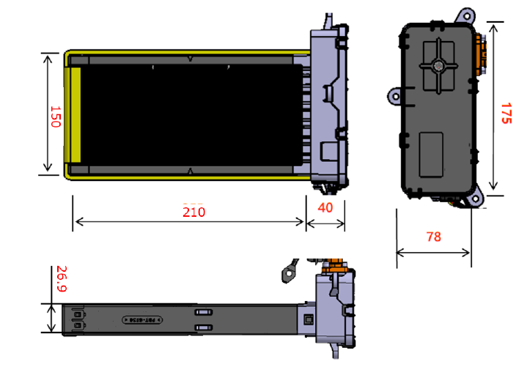
의뢰내용1
제안해주신 PTC 히터를 HVAC에 장착한 상태로 차량 탑재성을 확인한 결과, 일부 차량 부품과 간섭이 발생하는 것으로 판명되었습니다. 이에 따라 다음과 같은 대응을 부탁드립니다.
■ 의뢰 내용: 현재 제안 중인 PTC 히터에 대해 아래와 같이 사양 변경을 요청드립니다.
① 코어 사이즈를 하기와 같이 변경 가능하신지요? 제어부사이즈는 문제없습니다.
상기 변경 시에도 5kW (350V, 0℃, 300kg/h) 출력이 가능한지 확인 부탁드립니다.

Slide 2
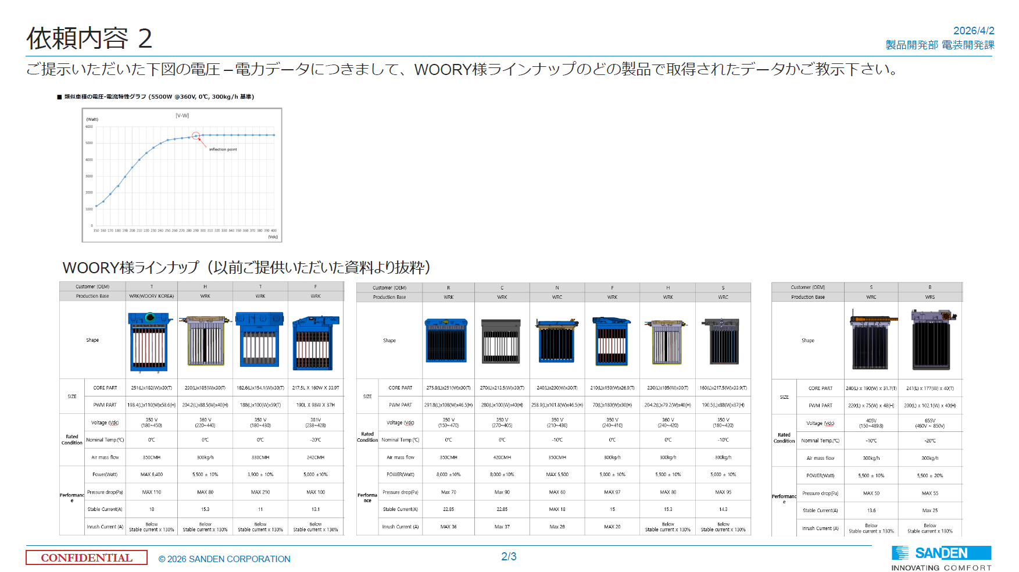
의뢰내용2
유사품을 의 전압에 따른 전력변화데이터를 보내주셨습니다만, 우리산업 양산품중 어느 제품을 선정하셔서 데이트를 주셨는지 알려주시면 감사하겠습니다. 하기 라인업중 어느 제품인지요?

Slide 3
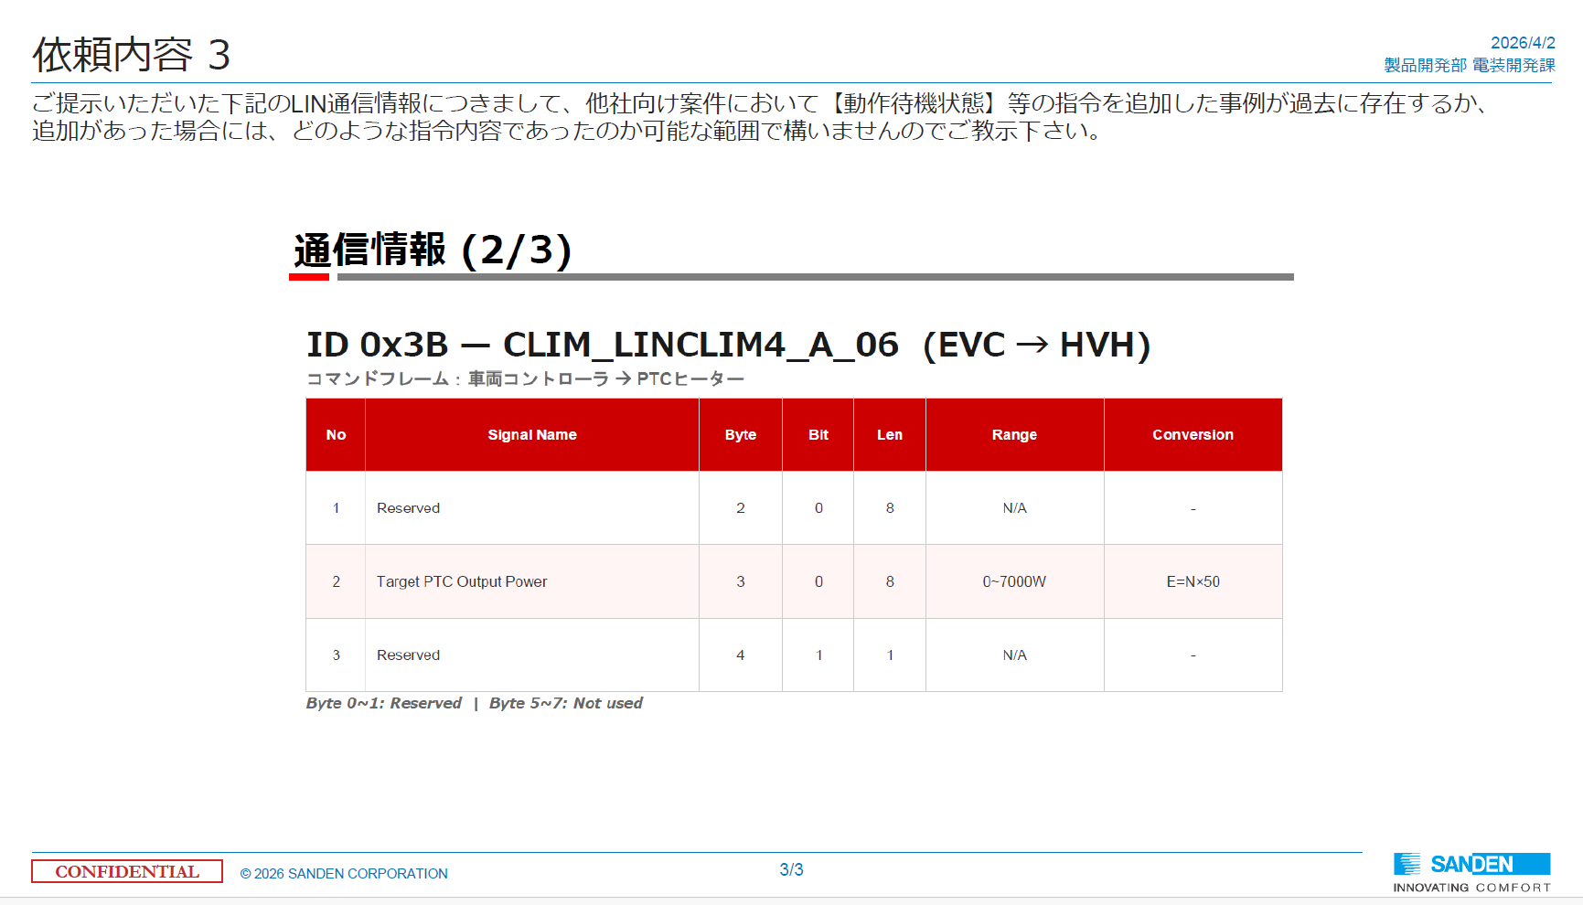
의뢰내용3
제시해주신 아래의 LIN 통신 정보와 관련하여, 타사 프로젝트 사례 중 【동작 대기 상태】 등의 지시를 추가한 사례가 과거에 있었는지, 만약 추가된 사례가 있다면 어떤 지시 내용이었는지 가능한 범위 내에서 알려주시기 바랍니다.
통신정보

Slide 4
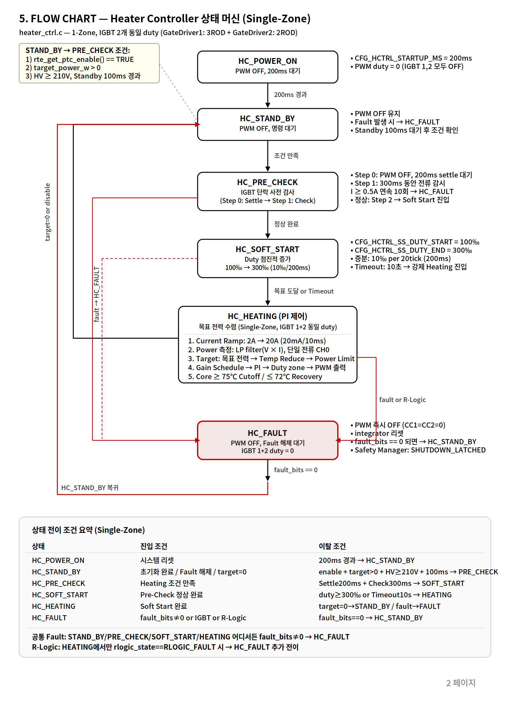
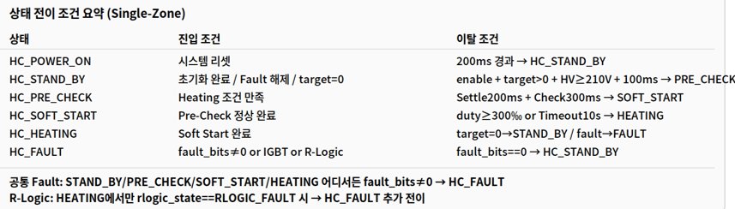
의뢰내용3
제시해주신 아래의 LIN 통신 정보와 관련하여, 타사 프로젝트 사례 중 【동작 대기 상태】 등의 지시를 추가한 사례가 과거에 있었는지, 만약 추가된 사례가 있다면 어떤 지시 내용이었는지 가능한 범위 내에서 알려주시기 바랍니다.
A: 동작대기상태의 지령을 상위 명령으로 받는 경우는 전무. 하지만 ‘SW State Machine 동작 대기 상태 존재’ 시퀀스 다이어그램 및 상태 전의 조건 요약 참조. 당사 고유 작동 알고리즘 유출 방지를 위해 자세한 부분 생략

